Slide 1



深入了解Pegasus
覃左言
2018-10-31

Slide 2
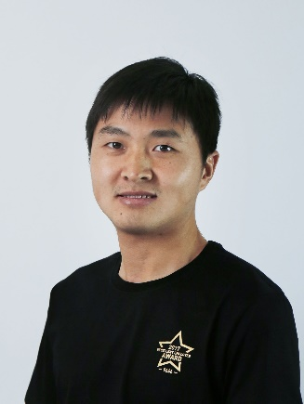

关于我
姓名：覃左言
背景：中国人民大学 计算机 本硕
经历：2011腾讯 | 2012百度 | 2015小米
关注：基础架构 & 分布式系统
崇尚开源：
RPC框架：https://github.com/baidu/sofa-pbrpc (1700+ Star)
分布式框架：https://github.com/Microsoft/rDSN
KV存储系统：https://github.com/XiaoMi/pegasus (800+ Start)

Slide 3
大 纲
背景与目标
设计与实现
运维与使用
开源与未来

Slide 4
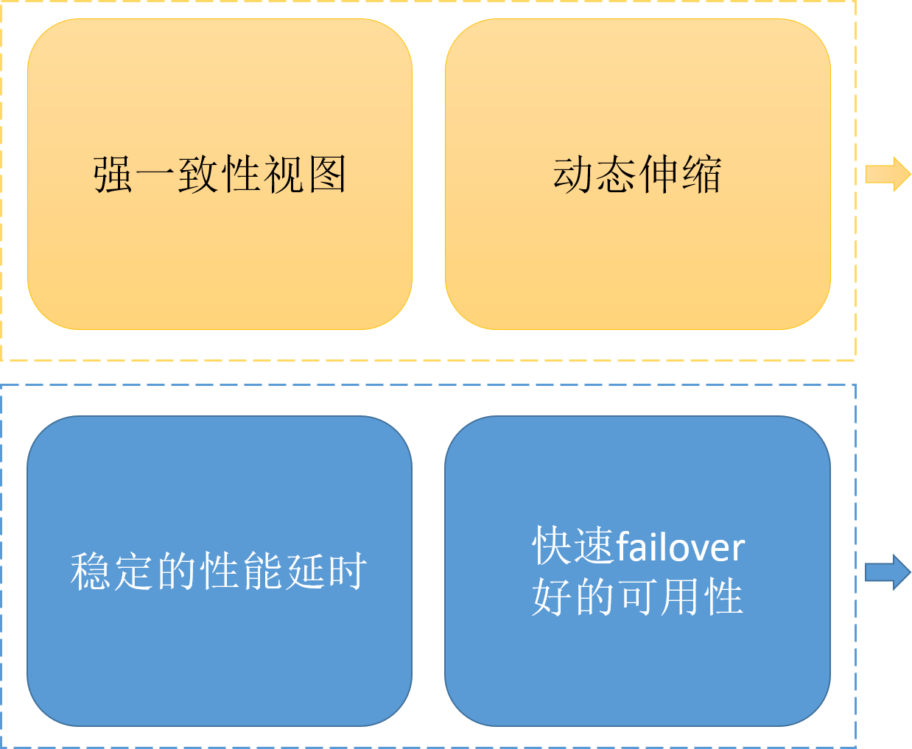
Pegasus是什么
一个高可用、高性能、强一致、易伸缩的分布式KV存储系统
广告
金融
取HBase所长
数据量较大
数据完整性要求较高
性能和可用性要求高
业务场景
补HBase所短
消息
推荐

Slide 5
小米云存储服务 – 3年前
融合云
FDS
SDS
EMQ
HBase
HDFS
Zookeeper
Notes:
小米存储服务栈：
ZooKeeper基础服务
HDFS
HBase
FDS（AWS S3）、SDS（AWS DynamoDB）、EMQ（AWS SQS）
FDS/SDS/EMQ都是存储组开发的基于HBase和HDFS封装的不同类型的存储服务，主要面向小米生态云的使用者，譬如生态链企业：
FDS是对象存储服务，提供类似AWS S3的Bucket/Object数据模型，提供简洁的Restful API，可用于存储和提取任意数量的数据。
SDS是结构化数据存储服务，提供类似关系数据库的表格存储模型，提供完善的数据类型支持，并增加索引和条件查询功能。
EMQ是消息队列，向使用者提供高效、稳定、可靠、全面托管的分布式消息队列服务。

Slide 6

Storage Service In Xiaomi
HBase在小米的应用
PB级数据规模
上百个业务
数万亿行
>99.95%
千万级QPS
6 HBase Committers
Notes:
来点数据：
上百个业务
数据总量10PB级别（不包括用户图片）
每天以数百TB的速度增长
数万亿行的结构化数据（主要存储在HBase中）
千万级别的QPS
>99.95%的服务可用性
HBase使用和贡献者，有6个HBase Committer（其中包括2个PMC），堪称国内最强团队，积极贡献开源

Slide 7
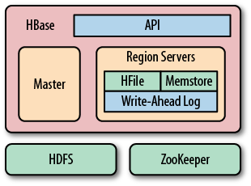
HBase存在的问题
分层架构
数据不在本地
宕机恢复速度慢
Java GC 问题
影响
数据量大
数据完整性要求较高
性能和可用性要求没那么高
业务场景
可用性
性能
Notes:
总的来说，HBase很好用，能很好地服务大部分业务。
小米接入HBase的业务中，90%以上都很满意；但还有小部分业务对HBase的可用性和性能还不是太满意。
原因在于其架构和语言：
HBase使用Java语言不可避免遇到GC问题，GC假死造成系统无响应，降低系统可用性
HBase使用严格的分层结构，上层的RegionServer仅仅是服务点（Serving Point），要求每个Region同时只能由一个RegionServer服务，形成单点；当某个serving point宕机时，必须再选一个serving point来服务，选好后，需要做较多恢复工作（日志的split & replay），这个过程比较耗时，而在这段时间内服务是不可用的
HBase底层使用HDFS进行数据的持久化和冗余复制，但是数据的物理位置对上层是透明的，也就是说，不能保证Data Locality，造成性能问题
HBase通过Zookeeper保证一个Region只由一个RegionServer服务，为了避免GC假死问题的影响，ZK的session超时无法设得很小，造成从宕机到被ZK发现的过程比较长，而在这段时间内服务也是不可用的

Slide 8
Redis & MySQL
高性能
数据结构丰富
对数据完整性要求不高的应用，
譬如缓存系统
优势
业务场景
Redis
不支持自动恢复和容错
宕机可能造成部分数据丢失
扩容困难
劣势
优势
支持SQL
数据强一致性保证，支持事务
MySQL
数据量较小
数据一致性要求高
业务场景
不适合大数据场景
性能瓶颈问题
扩容困难
劣势

Slide 9
Redis + MySQL
App
读写逻辑复杂
数据一致性
服务可用性
机器成本
存在问题
Redis缓存
持久化存储，譬如MySQL/HBase/MongoDB

Slide 10
Pegasus特性
高可用
高性能
强一致
易伸缩
99.99%以上的可用性
高吞吐、低延迟
强一致语义
轻松扩容集群
Notes:
高可用：即使在部分服务器挂掉之后，也能在极短时间（秒级）内恢复服务，尽量较少对用户的影响，要求服务可用度达到99.99%以上。
高性能：系统能够提供高性能的读写服务，并且在吞吐和延迟之间我们更倾向于低延迟。
强一致：系统对用户提供强一致性的语义，使用户编写业务逻辑时更轻松。
易伸缩：系统能够很方便增加或者较少机器节点个数，以应对业务负载的变化，并且这样的操作是自动化的，减少运维负担。

Slide 11
Pegasus发展历程
2015-04
组建团队，研读论文，设计和开发原型系统
2015-12
发布Pegasus开发版V1，小范围测试
2016-06
发布Pegasus开发版V2
2016-09
发布Pegasus正式版1.0.0，开始接入第一个业务
2016-12
功能持续改进，开始接入MIUI广告业务
2017-06
业务数5+
2017-10
在Github上开源
2017-Q4
业务数10+
2018-Q3
业务数20+，集群数十个，有效存储数十TB，团队7人

Slide 12
小米云存储服务 – 现在
融合云
FDS
SDS
EMQ
HBase
Pegasus
HDFS
Zookeeper
Notes:
小米存储服务栈：
ZooKeeper基础服务
HDFS
HBase
FDS（AWS S3）、SDS（AWS DynamoDB）、EMQ（AWS SQS）
Pegasus

Slide 13
大 纲
背景与目标
设计与实现
运维与使用
开源与未来

Slide 14
整体架构
Hash分片
主从架构
轻依赖Zookeeper
MetaServer
(backup)
MetaServer
(backup)
Zookeeper
MetaServer
(master)
ReplicaServer
ReplicaServer
ReplicaServer
… …
ReplicaServer
Client
Client
Redis Proxy
Geo Proxy
Notes:
Pegasus的整体架构分为四个部分：
MetaServer：负责表操作、ReplicaServer管理、Partition分配、Failover和负载均衡等；采用主备模式，通常一主两备
ZooKeeper：负责元信息存储和MetaServer选主
ReplicaServer：负责数据存储、对Client提供读写服务等，实现一致性协议
ClientLib：客户端库，包括不同语言的绑定，使用户能够高效地读写数据

Slide 15
设计要点
数据视图
分布式复制
宕机恢复
单机存储

Slide 16
数据模型
Key
组合键：HashKey + SortKey
HashKey决定数据属于哪个分片
SortKey决定数据在分片内的排序
使用表（Table）实现业务数据隔离
用户数据：
HashKey
SortKey
Value
hash
Partition ID
Partition #0
Partition #1
Partition #2
route
Replica
Server
Replica
Server
Replica
Server
… …

Slide 17
数据视图
HashKey
SortKey
Value
UserID_1
AttrName_1
Value1
get/set/del
AttrName_2
Value2
multi_get
multi_set
multi_del
AttrName_3
Value3
… …
scan_all
UserID_2
AttrName_1
Value1
get/set/del
AttrName_2
Value2
multi_get
multi_set
multi_del
AttrName_3
Value3
… …

Slide 18
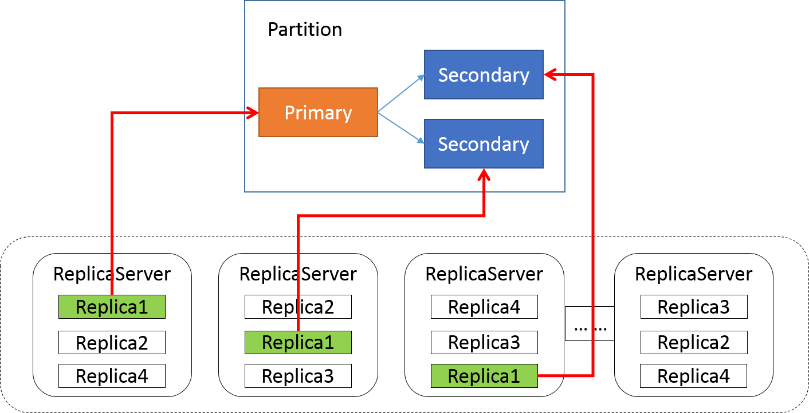
分布式复制
使用PacificA一致性协议，保证多副本数据的一致性

Slide 19
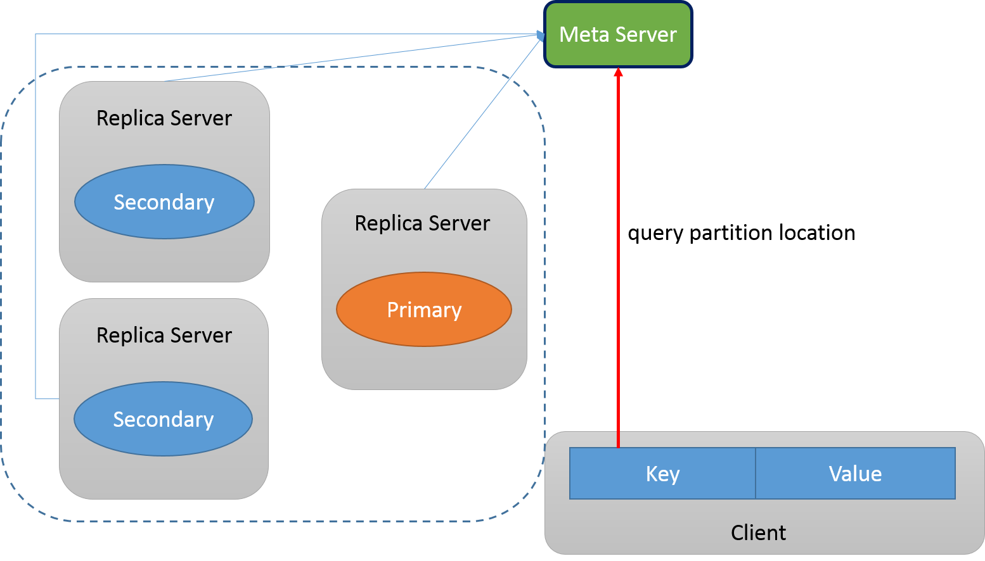
写流程 (1/4)
类似两阶段提交

Slide 20

写流程 (2/4)
类似两阶段提交

Slide 21
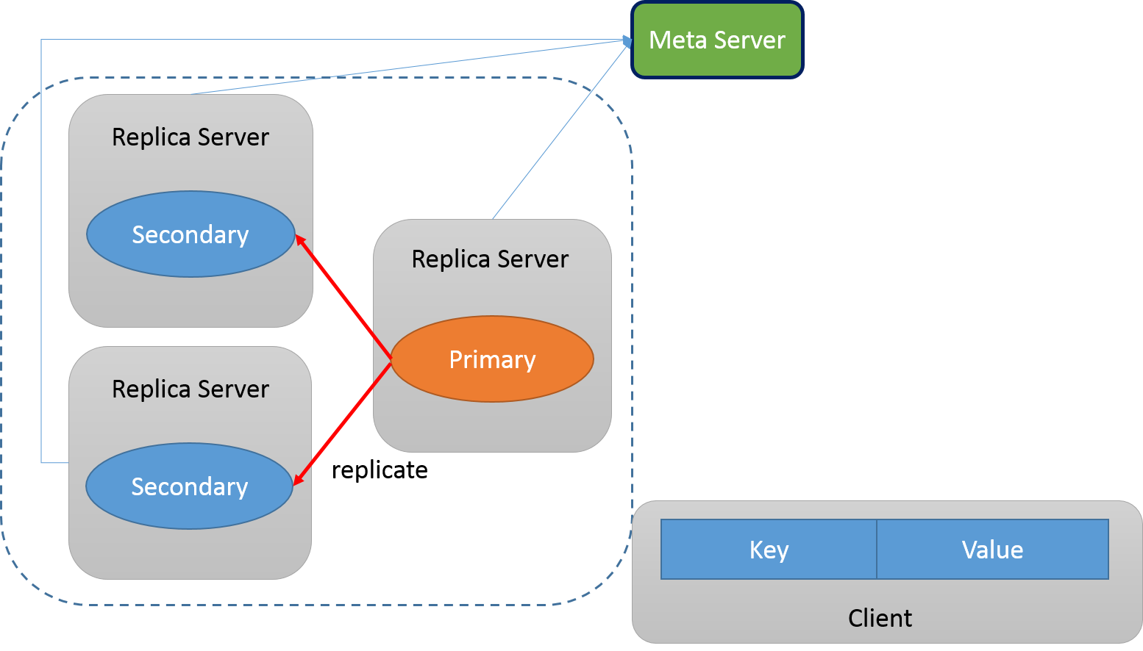
写流程 (3/4)
类似两阶段提交

Slide 22
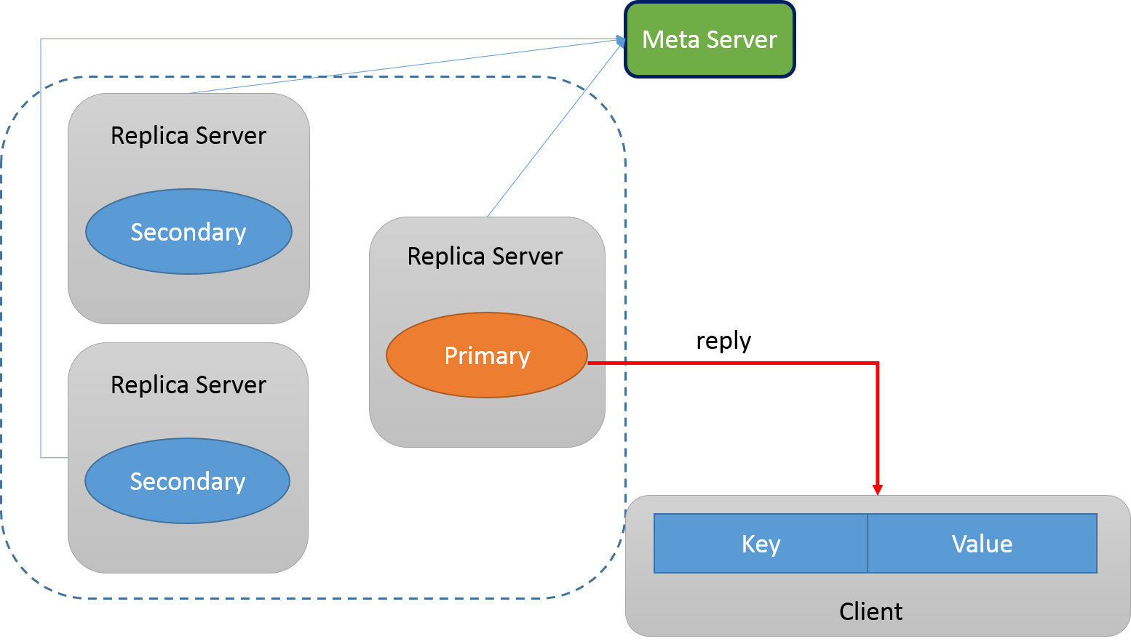
写流程 (4/4)
类似两阶段提交

Slide 23
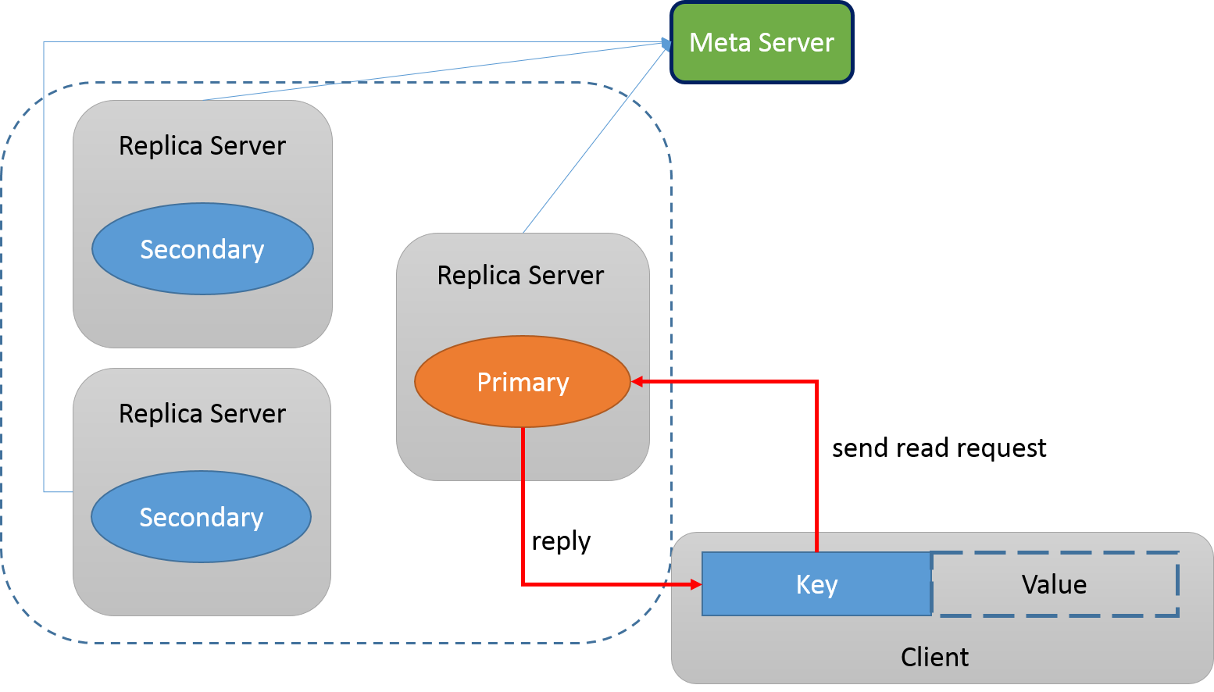
读流程
只从Primary读

Slide 24
宕机恢复
Meta
Server
ZooKeeper
MetaServer和所有的ReplicaServer维持心跳
通过心跳来实现失败检测（Failure Detection）
节点宕机后，MetaServer负责replica的恢复工作
宕机恢复过程中，尽量避免数据的跨节点复制
heartbeat
heartbeat
heartbeat
Replica
Server
Replica
Server
log
+
db
log
+
db
Replica
Server
log
+
db

Slide 25
单机存储
Replica Server
Replica Manager
Replica
Replica
Replica
Replica
Replica
RocksDB
RocksDB
RocksDB
RocksDB
RocksDB
SSD
SSD
SSD
SSD

Slide 26
客户端访问
Pegasus Client
(4) 存取数据
(1) 初始化
(3) 获取路由表
ReplicaServer
读取配置文件 pegasus.properties :
meta_servers = host1:port1,host2:port2
operation_timeout = 1000
主MetaServer
ReplicaServer
(2) 连接MetaServer
备MetaServer
ReplicaServer
寻址过程不依赖Zookeeper
用户直接提供MetaServer地址列表
Client端本地缓存路由表，失效自动更新
ReplicaServer
Pegasus Cluster

Slide 27
数据安全
Table软删除
Table删除后，数据会保留一段时间，防止误删除
元数据恢复
Zookeeper损坏时，从各ReplicaServer收集并重建元数据
远程冷备份
数据定期备份到异地，譬如HDFS或者金山云
在需要的时候可快速恢复至Pegasus
跨机房同步
在多个机房部署集群
采用异步复制的方式同步数据

Slide 28
远程冷备份
机房1
机房2
定期备份
Pegasus集群A
HDFS / 金山云
恢复
机房3
Pegasus集群B
https://github.com/XiaoMi/pegasus/wiki/冷备份

Slide 29
跨机房同步
Key
V1
Key
V2
Set @ 2018-01-18 13:05:02
Set @ 2018-01-18 13:05:04
机房1
机房2
Pegasus集群A
Pegasus集群B
Key
V1
2018-01-18 13:05:02
复制
复制
Key
V2
2018-01-18 13:05:04
Key
V2
2018-01-18 13:05:04
Key
V1
2018-01-18 13:05:02
合并
合并
Key
V2
2018-01-18 13:05:04
Key
V2
2018-01-18 13:05:04
https://github.com/XiaoMi/pegasus/wiki/跨机房同步

Slide 30
效果
可用度
集群可用度 > 99.99%
P99读延迟 < 5ms
性能
P99写延迟 < 10ms

Slide 31
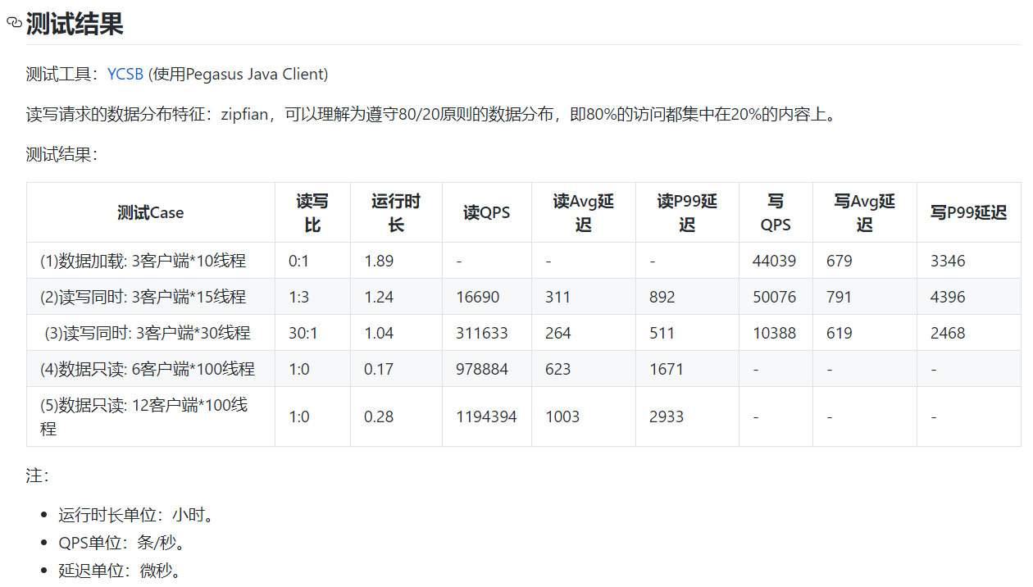
Benchmark
https://github.com/XiaoMi/pegasus/wiki/Benchmark

Slide 32
大 纲
背景与目标
设计与实现
运维与使用
开源与未来

Slide 33
单集群部署
主MetaServer
备MetaServer
Zookeeper
+
Collector
ReplicaServer
ReplicaServer
ReplicaServer
ReplicaServer
ReplicaServer
SSD
SSD
SSD
SSD
SSD
SSD
ReplicaServer
ReplicaServer
https://github.com/XiaoMi/pegasus/wiki/集群部署

Slide 34
多机房部署
C4机房
C3机房
跨机房同步
Pegasus
Pegasus
冷备份
冷备份
HDFS/金山云
冷备份
冷备份
冷备份
Pegasus
Pegasus
俄罗斯
金山云
新加坡
阿里云
Pegasus
印度AWS
https://github.com/XiaoMi/pegasus/wiki/集群部署

Slide 35

单机服务进程
Minos
Machine
Supervisord进程
Pegasus进程
(MetaServer/ReplicaServer/Collector)
perf-counter
logger
log file
falcon-agent进程
scribe-tail进程
falcon-server
hdfs
https://github.com/XiaoMi/pegasus/wiki/集群部署

Slide 36
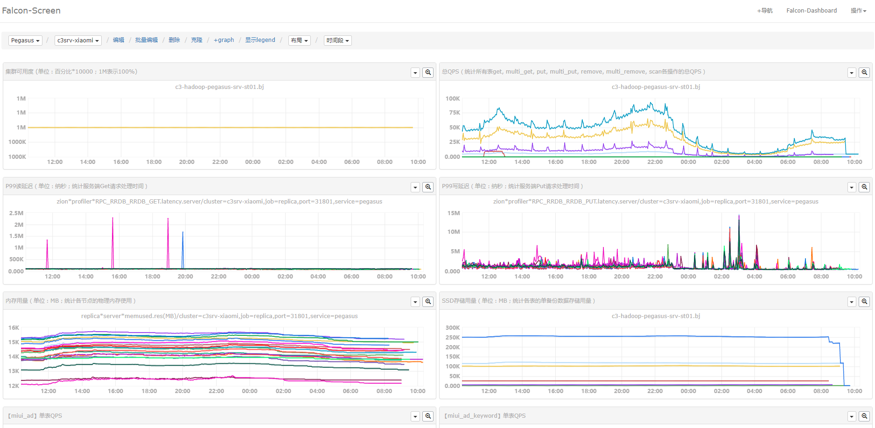
集群监控
集群使用falcon进行监控：https://github.com/XiaoMi/open-falcon
监控项包括集群可用度、QPS、延迟、存储用量、节点健康状况、Replica分布情况、集群异常统计等
https://github.com/XiaoMi/pegasus/wiki/可视化监控

Slide 37






客户端
https://github.com/XiaoMi/pegasus/wiki/Cpp客户端文档
https://github.com/XiaoMi/pegasus/wiki/Java客户端文档
https://github.com/XiaoMi/pegasus/wiki/Python客户端文档
https://github.com/XiaoMi/pegasus/wiki/Go客户端文档
https://github.com/XiaoMi/pegasus/wiki/Node.js客户端文档
https://github.com/XiaoMi/pegasus/wiki/Scala客户端文档
其他语言需求？欢迎 联系我们 或者 参与贡献

Slide 38
客户端接口
三种接口区别：get、multiGet、batchGet
get
读单条数据
HashKey
SortKey
Value
原子操作
SortKey
Value
一次读取同一HashKey下的多条数据
multiGet
HashKey
SortKey
Value
SortKey
Value
原子操作
HashKey
SortKey
Value
Get的批量封装，
可能需要访问多个节点获取数据
batchGet
HashKey
SortKey
Value
HashKey
SortKey
Value
非原子操作

Slide 39
Java客户端最佳实践
线程安全
所有接口都是线程安全的，不用担心多线程问题
并发性能
客户端底层是异步方式实现的，可支持较大并发，
不用担心性能问题
Client单例
通过 getSingletonClient() 获得的Client是单例，
可以重复使用，避免重复开辟资源
翻页功能
通过客户端提供的接口，能够轻松实现数据翻页功能
https://github.com/XiaoMi/pegasus/wiki/Java客户端文档#最佳实践

Slide 40
高级使用 —— TTL
TTL
支持对数据指定过期时间，
数据过期后就无法读取到
Replica Server
TTL设置：ExpireTime = CurrentTime + TTL
Value
Set
RocksDB
后台线程负责清理垃圾数据
ExpireTime
Value
Value
or
不存在
Get
TTL过滤：ExpireTime < CurrentTime
https://github.com/XiaoMi/pegasus/wiki/Java客户端文档#ttl

Slide 41
高级使用 —— 单行事务
单行事务
对同一个HashKey的写操作，保证总是原子的，
包括set、multiSet、del、multiDel、incr、checkAndSet、checkAndMutate
Replica Server
同一HashKey的数据写入同一Replica
Replica
同一Replica的操作在同一线程内串行执行
thread
SortKey
HashKey
SortKey
Replica
thread
SortKey
thread
Replica
https://github.com/XiaoMi/pegasus/wiki/单行原子操作

Slide 42
高级使用 —— 条件过滤
条件过滤
对HashKey或者SortKey进行字符串匹配，
只有符合条件的结果才会返回
前缀匹配
匹配类型
后缀匹配
任意位置匹配
multiGet
对SortKey过滤
支持操作
scan
对HashKey和SortKey过滤
https://github.com/XiaoMi/pegasus/wiki/Java客户端文档#multiGet

Slide 43
高级使用 —— 容器支持
容器支持
Pegasus本身不支持容器类型，
但是HashKey + SortKey的数据模型可以模拟容器
HashKey
SortKey
Value
map
Map ID
Key
Value
Key
Value
set
Set ID
Key
Null
Key
Null
list
List ID
Index
Value
Index
Value

Slide 44
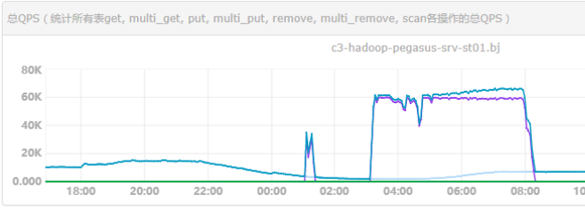
高级使用 —— 流量控制
Why
很多业务是定期灌数据模式，可以容忍QPS限制
如果写压力太大，会影响读写的延迟性能
How
Java Client中提供了流量控制辅助类 FlowController
每次写操作之前只需要调用 getToken() 来获得流量配额
如果超过流量限制，getToken()将会阻塞一段时间返回
Effect
https://github.com/XiaoMi/pegasus/wiki/Java客户端文档#流量控制

Slide 45
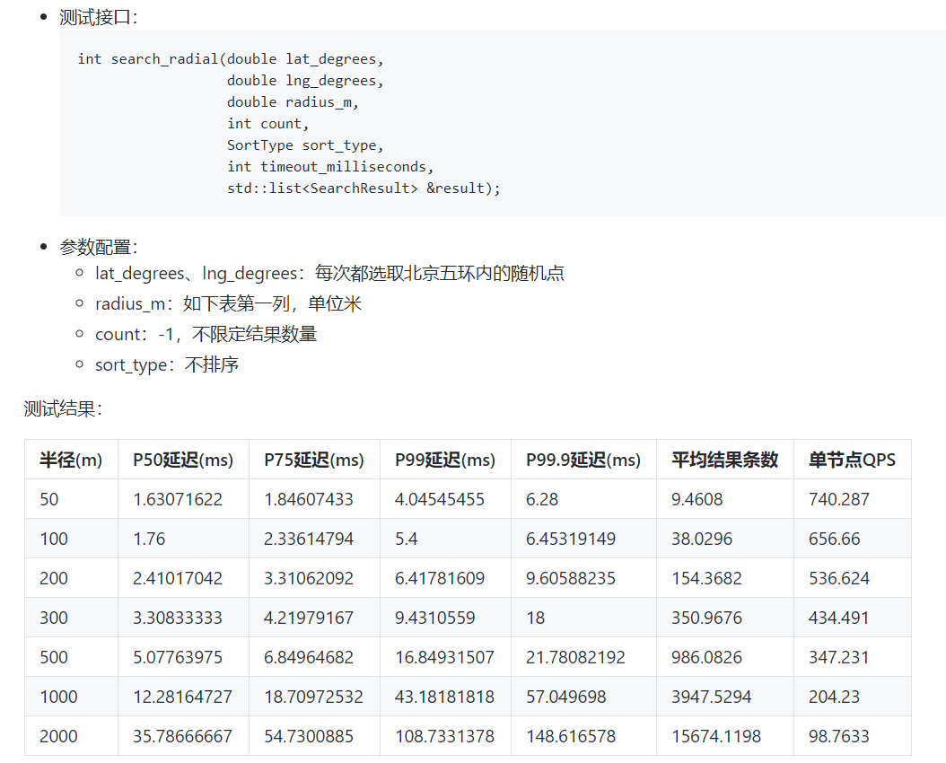
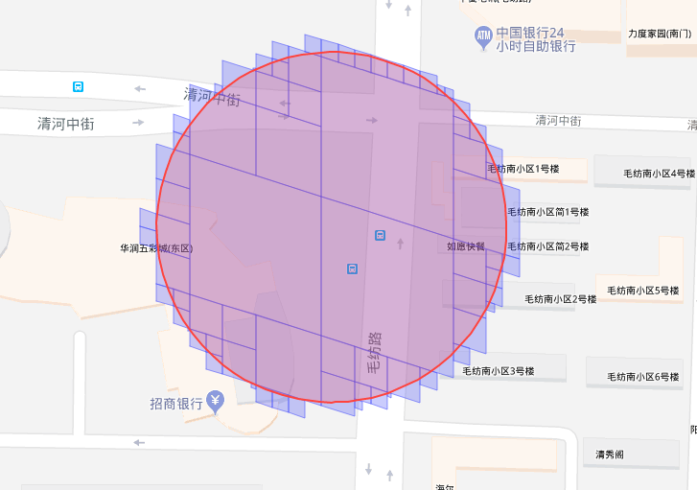
高级使用 —— GEO支持
https://github.com/XiaoMi/pegasus/wiki/GEO支持

Slide 46
高级使用 —— Redis适配
Redis Proxy
Pegasus Cluster
Redis Client
Redis Proxy
Redis Proxy
SET GET DEL SETEX TTL PTTL
INCR INCRBY DECR DECRBY
GEODIST GEORADIUS GEORADIUSBYMEMBER
https://github.com/XiaoMi/pegasus/wiki/Redis适配

Slide 47
高级使用 —— ETL工具
Table迁移
Pegasus Cluster A
Pegasus Cluster B
Table
Table
copy_data
https://github.com/XiaoMi/pegasus/wiki/Table迁移
DataX导数据
HDFS/
HBase
MySQL
MongoDB
Pegasus
https://github.com/XiaoMi/pegasus/wiki/使用DataX导数据

Slide 48
业务场景示例 – 合2为1
Redis as Cache
读写逻辑复杂
数据一致性
服务可用性
机器成本
先读Cache
存在问题
Write
双写
Read
HBase/
MySQL/
MongoDB
Cache Miss
性能
+
持久化
Write
Pegasus
Read

Slide 49
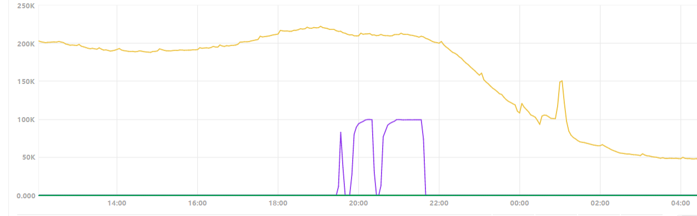
业务场景示例 - LBS
方案
原来：MongoDB + Redis，数据更新麻烦，运维工作量重
现在：Pegasus，数据实时更新，运维简单
效果
性能：平均延迟在1ms以内，P99延迟在5ms左右
稳定性：定位服务日平均调用数十亿次，超时次数控制在个位数
成本：18台MongoDB + 8台Redis => 10台Pegasus，节约了60%机器
黄色为读；紫色为更新
https://github.com/XiaoMi/pegasus/wiki/LBS业务

Slide 50
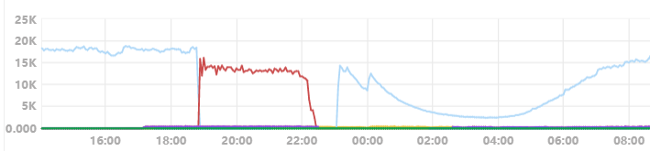
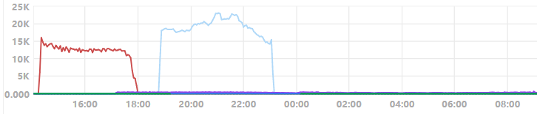
业务场景示例 – 效果广告
业务特点
数据量大：数十亿条数据，数TB存储量
更新频繁：每日全量更新，快速加载生效
读延迟低：超时时间10ms，极低的超时率
应用方案
Pegasus存储数据，开启数据压缩，提高存储利用率
双集群方案，读写分离，灌数据不影响读性能
支持Bulk Load模式，提升灌数据效率
蓝色为读；红色为写
集群A:
集群B:
https://github.com/XiaoMi/pegasus/wiki/广告业务

Slide 51
大 纲
背景与目标
设计与实现
运维与使用
开源与未来

Slide 52

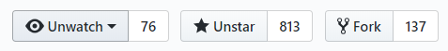
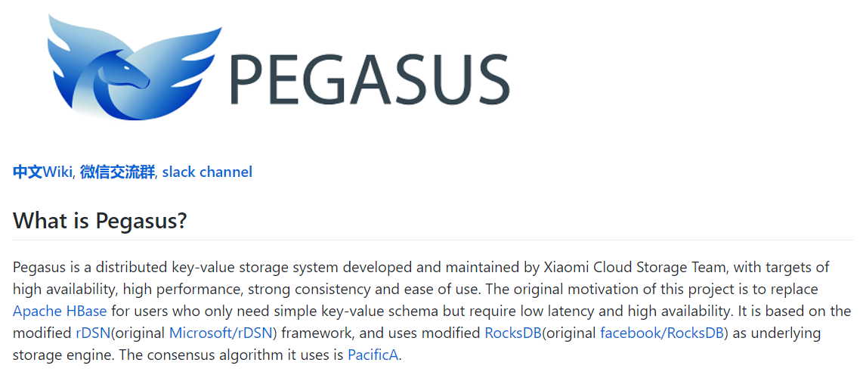
项目开源
https://github.com/XiaoMi/pegasus

Slide 53
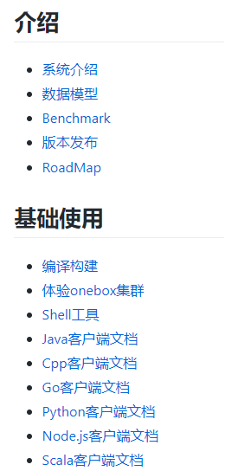

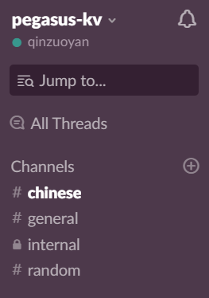
社区支持
中文Wiki
微信交流群
Slack channel
https://github.com/XiaoMi/pegasus/blob/master/README.md

Slide 54
未来规划
NewSQL
SQL on Pegaus, HTAP
多租户
身份认证，权限控制，Quota管理
性能优化
写吞吐，读写长尾，Bulk Load效率
开源推广
易用性提升，社区建设，Apache?
https://github.com/XiaoMi/pegasus/wiki/RoadMap

Slide 55
Make Storage Simple
Thanks!

